Slide 1
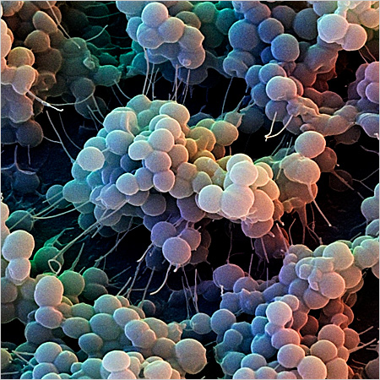
Prevalência de colonização/infecção por MRSA no Centro Hospitalar P.Varzim/V.Conde
Mestrado em Microbiologia
Universidade de Aveiro
Marta Valadas

Slide 2
Staphylococcus aureus
Isolado pela 1ª vez por Ogston, 1883;
Tornou-se o principal patogénio nosocomial com a introdução da penicilina em 1944;
Coloniza pele e vias respiratórias;
30% dos indivíduos saudáveis estão colonizados (EARSS,2006);

Slide 3
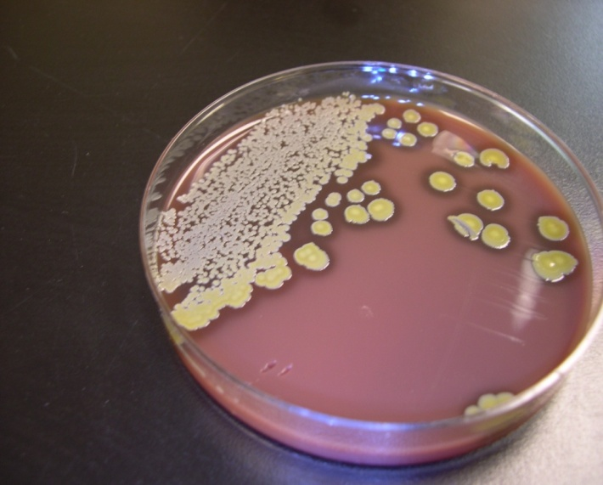
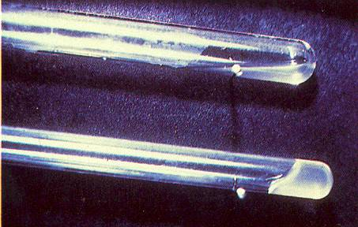
Características dos S. aureus
Formam colónias douradas em “forma de cacho”
É a espécie mais virulenta do seu género;
Aeróbios ou anaeróbios facultativos;
Gram-positivos;
Catalase e coagulase positivas;
Produzem hemólise no ágar sangue ;

Slide 4
Staphylococcus aureus resistentes à meticilina (MRSA)
1ª estirpe descoberta no Reino Unido 1961;
Subcategorizadas em HA-MRSA e CA-MRSA;
Resistentes a todos os antibióticos β-lactâmicos;
Infecções mais comuns em pessoas hospitalizadas;

Slide 5
Factores de virulência estruturais em MRSA
Cápsula;
Parede celular : 1-peptidoglicano;
2-proteína A;
3-ácidos teicóicos;
Adesinas de superfície;
Membrana citoplasmática;

Slide 6
Factores de virulência extracelulares em MRSA
Toxinas: 1-hemolisinas (alfa, beta e gama);
2-leucocidina Panton-Valentine
3-esfoliativas A e B
4-enterotoxinas A-E
5-TSST-1
Enzimas: 1- coagulase
2- catalase
3- hialuronidase
4- fibrinolisina
5- DNAase
6- lipases
7- penicilinases

Slide 7
Mecanismos de resistência aos antibióticos
Síntese de β-lactamases
Gene mecA que codifica a
PBP2a
Resistência intrínseca a
todos os antibióticos
β-lactâmicos

Slide 8
Antibióticos β-lactâmicos
baixa toxicidade;
mais usados em todo mundo;
activos contra gram+; gram-; espiroquetas;
antibióticos parietais e bactericidas;
Todos os antibióticos β-lactâmicos têm em comum o anel-lactâmico;
Notes:
Uma das maiores conquista do século XX foi a utilização terapêutica da penicilina a partir dos anos 40, bem como de outros antibióticos. O início da era antibiótica desenvolveu a falsa esperança do desaparecimento das doenças microbianas. Por volta dos anos 50 desenvolveram-se as primeiras resistências à penicilina em S. aureus. A aquisição e transferência de genes de resistência aos antibióticos, associadas com o uso intensivo destas substâncias explicam a situação alarmante em medicina humana à escala mundial:
MRSA, VRE, bactérias Gram negativo produtoras de ESBL são alguns microrganismos que colocam desafios diários às equipas de controlo de infecção. Antibióticos parietais_actuam na fase final da biosíntese do peptidoglicano, constituinte fundamental da parede celular e essencial à sua sobrevivência, inibindo as ligações interpeptídicas entre cadeias vizinhas de peptidoglicano
Bactericidas_Atuam na membrana plasmática ou parede celular bacteriana, inibindo sua síntese e provocando sua destruição. Como exemplo temos os antibióticos penicilina, cefalosporina e vancomicina que atuam sobre as enzimas responsáveis pela síntese da parede.

Slide 9
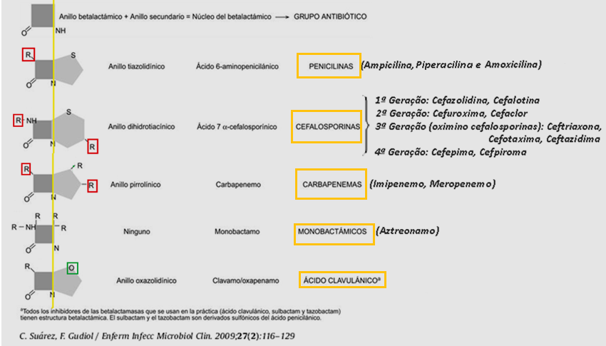
Antibióticos β-lactâmicos
Notes:
A presença de um anel beta lactâmico define quimicamente esta família de antibióticos originando 5 grupos distintos:
Penicilinas
Anel beta-lactâmico+anel tiazolidina formando o ácido 6-aminopenicilánico. Possuem uma cadeia lateral que varia entre penicilinas na posição 6 do anel beta-lactâmico e que define as suas propriedades
Cefalosporinas
Estruturalmente semelhantes às penicilinas, constituídas por um núcleo CEFEM (anel dihidrotiacínico+anel beta-lactâmico). Modificações nas cadeias laterais R originam diferentes cefalosporinas com propriedades farmacocinéticas dispares
Carbapenemos
Compostos por um anel beta-lactâmico + anel pirrolidínico compartilhando um átomo de N (nitrogénio). Modificações nas cadeias laterais R bem como a sua posição espacial condiciona a afinidade elevada para as PBP. São os beta-lactâmicos com o maior espectro de actividade
Monobactamos
Derivados do ácido 3-aminomonobactámico, estrutura monociclíca do anel beta-lactâmico
Inibidores das beta-lactamases
Ácido clavulânico_ núcleo similar ao ácido penicilánico, com a substituição do átomo de enxofre (S) na posição 3 por um átomo de oxigénio aumenta a sua reactividade e proporciona uma maior afinidade para as enzimas beta-lactamases
A presença de um anel beta lactâmico define quimicamente esta família de antibióticos originando 5 grupos distintos:
Penicilinas
Anel beta-lactâmico+anel tiazolidina formando o ácido 6-aminopenicilánico. Possuem uma cadeia lateral que varia entre penicilinas na posição 6 do anel beta-lactâmico e que define as suas propriedades
Cefalosporinas
Estruturalmente semelhantes às penicilinas, constituídas por um núcleo CEFEM (anel dihidrotiacínico+anel beta-lactâmico). Modificações nas cadeias laterais R originam diferentes cefalosporinas com propriedades farmacocinéticas dispares
Carbapenemos
Compostos por um anel beta-lactâmico + anel pirrolidínico compartilhando um átomo de N (nitrogénio). Modificações nas cadeias laterais R bem como a sua posição espacial condiciona a afinidade elevada para as PBP. São os beta-lactâmicos com o maior espectro de actividade
Monobactamos
Derivados do ácido 3-aminomonobactámico, estrutura monociclíca do anel beta-lactâmico
Inibidores das beta-lactamases
Ácido clavulânico_ núcleo similar ao ácido penicilánico, com a substituição do átomo de enxofre (S) na posição 3 por um átomo de oxigénio aumenta a sua reactividade e proporciona uma maior afinidade para as enzimas beta-lactamases
A presença de um anel beta lactâmico define quimicamente esta família de antibióticos originando 5 grupos distintos:
Penicilinas
Anel beta-lactâmico+anel tiazolidina formando o ácido 6-aminopenicilánico. Possuem uma cadeia lateral que varia entre penicilinas na posição 6 do anel beta-lactâmico e que define as suas propriedades
Cefalosporinas
Estruturalmente semelhantes às penicilinas, constituídas por um núcleo CEFEM (anel dihidrotiacínico+anel beta-lactâmico). Modificações nas cadeias laterais R originam diferentes cefalosporinas com propriedades farmacocinéticas dispares
Carbapenemos
Compostos por um anel beta-lactâmico + anel pirrolidínico compartilhando um átomo de N (nitrogénio). Modificações nas cadeias laterais R bem como a sua posição espacial condiciona a afinidade elevada para as PBP. São os beta-lactâmicos com o maior espectro de actividade
Monobactamos
Derivados do ácido 3-aminomonobactámico, estrutura monociclíca do anel beta-lactâmico
Inibidores das beta-lactamases
Ácido clavulânico_ núcleo similar ao ácido penicilánico, com a substituição do átomo de enxofre (S) na posição 3 por um átomo de oxigénio aumenta a sua reactividade e proporciona uma maior afinidade para as enzimas beta-lactamases
A presença de um anel beta lactâmico define quimicamente esta família de antibióticos originando 5 grupos distintos:
Penicilinas
Anel beta-lactâmico+anel tiazolidina formando o ácido 6-aminopenicilánico. Possuem uma cadeia lateral que varia entre penicilinas na posição 6 do anel beta-lactâmico e que define as suas propriedades
Cefalosporinas
Estruturalmente semelhantes às penicilinas, constituídas por um núcleo CEFEM (anel dihidrotiacínico+anel beta-lactâmico). Modificações nas cadeias laterais R originam diferentes cefalosporinas com propriedades farmacocinéticas dispares
Carbapenemos
Compostos por um anel beta-lactâmico + anel pirrolidínico compartilhando um átomo de N (nitrogénio). Modificações nas cadeias laterais R bem como a sua posição espacial condiciona a afinidade elevada para as PBP. São os beta-lactâmicos com o maior espectro de actividade
Monobactamos
Derivados do ácido 3-aminomonobactámico, estrutura monociclíca do anel beta-lactâmico
Inibidores das beta-lactamases
Ácido clavulânico_ núcleo similar ao ácido penicilánico, com a substituição do átomo de enxofre (S) na posição 3 por um átomo de oxigénio aumenta a sua reactividade e proporciona uma maior afinidade para as enzimas beta-lactamases
A presença de um anel beta lactâmico define quimicamente esta família de antibióticos originando 5 grupos distintos:
Penicilinas
Anel beta-lactâmico+anel tiazolidina formando o ácido 6-aminopenicilánico. Possuem uma cadeia lateral que varia entre penicilinas na posição 6 do anel beta-lactâmico e que define as suas propriedades
Cefalosporinas
Estruturalmente semelhantes às penicilinas, constituídas por um núcleo CEFEM (anel dihidrotiacínico+anel beta-lactâmico). Modificações nas cadeias laterais R originam diferentes cefalosporinas com propriedades farmacocinéticas dispares
Carbapenemos
Compostos por um anel beta-lactâmico + anel pirrolidínico compartilhando um átomo de N (nitrogénio). Modificações nas cadeias laterais R bem como a sua posição espacial condiciona a afinidade elevada para as PBP. São os beta-lactâmicos com o maior espectro de actividade
Monobactamos
Derivados do ácido 3-aminomonobactámico, estrutura monociclíca do anel beta-lactâmico
Inibidores das beta-lactamases
Ácido clavulânico_ núcleo similar ao ácido penicilánico, com a substituição do átomo de enxofre (S) na posição 3 por um átomo de oxigénio aumenta a sua reactividade e proporciona uma maior afinidade para as enzimas beta-lactamases
A presença de um anel beta lactâmico define quimicamente esta família de antibióticos originando 5 grupos distintos:
Penicilinas
Anel beta-lactâmico+anel tiazolidina formando o ácido 6-aminopenicilánico. Possuem uma cadeia lateral que varia entre penicilinas na posição 6 do anel beta-lactâmico e que define as suas propriedades
Cefalosporinas
Estruturalmente semelhantes às penicilinas, constituídas por um núcleo CEFEM (anel dihidrotiacínico+anel beta-lactâmico). Modificações nas cadeias laterais R originam diferentes cefalosporinas com propriedades farmacocinéticas dispares
Carbapenemos
Compostos por um anel beta-lactâmico + anel pirrolidínico compartilhando um átomo de N (nitrogénio). Modificações nas cadeias laterais R bem como a sua posição espacial condiciona a afinidade elevada para as PBP. São os beta-lactâmicos com o maior espectro de actividade
Monobactamos
Derivados do ácido 3-aminomonobactámico, estrutura monociclíca do anel beta-lactâmico
Inibidores das beta-lactamases
Ácido clavulânico_ núcleo similar ao ácido penicilánico, com a substituição do átomo de enxofre (S) na posição 3 por um átomo de oxigénio aumenta a sua reactividade e proporciona uma maior afinidade para as enzimas beta-lactamases
A presença de um anel beta lactâmico define quimicamente esta família de antibióticos originando 5 grupos distintos:
Penicilinas
Anel beta-lactâmico+anel tiazolidina formando o ácido 6-aminopenicilánico. Possuem uma cadeia lateral que varia entre penicilinas na posição 6 do anel beta-lactâmico e que define as suas propriedades
Cefalosporinas
Estruturalmente semelhantes às penicilinas, constituídas por um núcleo CEFEM (anel dihidrotiacínico+anel beta-lactâmico). Modificações nas cadeias laterais R originam diferentes cefalosporinas com propriedades farmacocinéticas dispares
Carbapenemos
Compostos por um anel beta-lactâmico + anel pirrolidínico compartilhando um átomo de N (nitrogénio). Modificações nas cadeias laterais R bem como a sua posição espacial condiciona a afinidade elevada para as PBP. São os beta-lactâmicos com o maior espectro de actividade
Monobactamos
Derivados do ácido 3-aminomonobactámico, estrutura monociclíca do anel beta-lactâmico
Inibidores das beta-lactamases
Ácido clavulânico_ núcleo similar ao ácido penicilánico, com a substituição do átomo de enxofre (S) na posição 3 por um átomo de oxigénio aumenta a sua reactividade e proporciona uma maior afinidade para as enzimas beta-lactamases

Slide 10
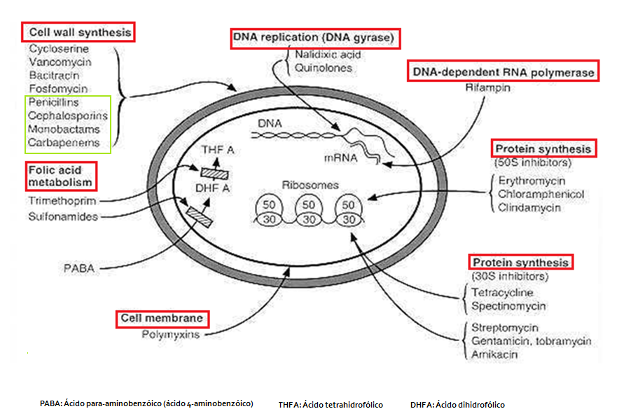
Mecanismo de acção dos antibióticos
Notes:
Os mecanismos de acção sobre os microrganismos são vários:
Síntese da Parede Celular:
As penicilinas e cefalosporinas são bactericidas que actuam ao nível das transpeptidases, enzimas fundamentais num dos passos finais da produção do peptidoglicano, inibindo-as . Além disso, quando uma bactéria é exposta a penicilinas, activam-se enzimas autolíticas, que vão hidrolisar o peptidoglicano, destruindo a bactéria; se estas enzimas não forem activadas, então a bactéria não é destruída e diz-se tolerante. As penicilinas e cefalosporinas são drogas β-lactâmicas (possuem um anel β-lactâmico) e, por isso, podem ser degradadas por β-lactamases que clivam o anel β-lactâmico. Este é um dos mecanismos responsáveis pela resistência microbiana contra este antibiótico, a par das mutações genéticas ao nível da transpeptidase (impedindo a ligação da penicilina a esta´).
Síntese Protéica:
Há muitas drogas que afectam significativamente a síntese proteica bacteriana sem causar grandes alterações na síntese proteica humana. Isto acontece devido às grandes diferenças existentes ao nível dos ribossomas e das enzimas: os ribossomas humanos são 80S^{[5]} e possuem subunidades 60S e 40S, ao passo que os ribossomas dos procariontes são 70S, possuindo subunidades 50S e 30S.
Temos, por exemplo, as aminoglicosidas e as tetraciclinas, que actuam na subunidade 30S dos ribossomas, e o cloranfenicol e a eritromicina, que actuam na subunidade 50S. O mecanismo de acção destas drogas baseia-se na indução de uma má leitura do mRNA ou na inibição da função do tRNA
Metabolismo do ácido fólico:
A seletividade desses antimicrobianos é uma consequência do fato de que bactérias não podem usar ácido fólico pré-formado e precisam sintetizar seu próprio ácido fólico. Contrariamente, células de mamíferos usam ácido fólico obtidos a partir do alimento.
Sulfonamidas_ Esses antimicrobianos são análogos do ácido para-aminobenzóico (PABA) e inibem competitivamente a formação do ácido dihidroptérico (pela inibição da enzima dihiropteroato sintetase)
Trimetoprim_ Esses antimicrobianos se ligam à di-hidrofolato-redutase e inibe a formação do ácido tetrahidrofólico.
Estes 2 antimicrobianos são usados em combinação com as sulfonamidas. Essa combinação bloqueia duas etapas distintas no metabolismo do ácito fólico e impede a emergência de linhagens resistentes.
Síntese de ácidos nucléicos:
As quinolonas são drogas bactericidas, ligam-se à subunidade A da DNA girase (topoisomerase) e impede o superenrolamento do DNA, impedindo assim a síntese de DNA.
A rifampicina inibe a síntese de mRNA em bactérias bloqueando a RNA polimerase bacteriana, sem afectar a RNA polimerase humana.

Slide 11
Factores de risco para aquisição de MRSA
internamentos prolongados;
doentes internados em lares;
sobrelotação de serviços;
pacientes com lesão cutânea;
uso excessivo de antibióticos;
antibioticoterapia previa;
idade superior a 75 anos;
transferências intra-hospital;
insuficiência de recursos humanos;
insuficiência de condições de isolamento;

Slide 12
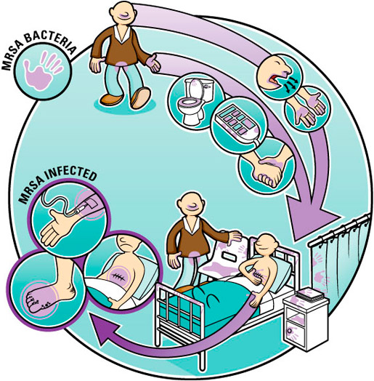
Modo de transmissão

Slide 13
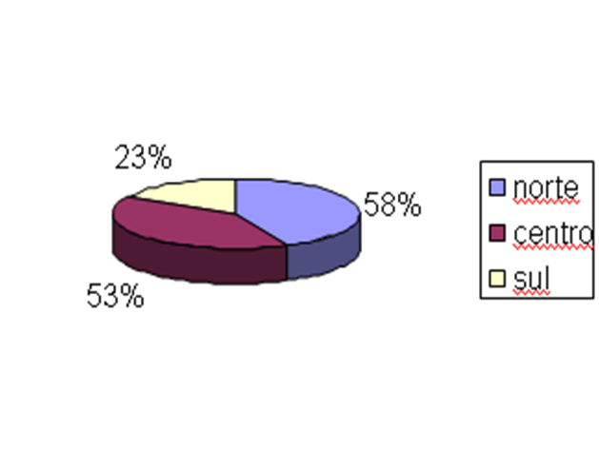
MRSA em Portugal

Slide 14
Objectivos
1- Conhecer a prevalência de colonização/infecção nos pacientes dos serviços de internamento no Centro Hospitalar Póvoa de Varzim/Vila do Conde.
2- Estudar a evolução ao longo do período de estudo do MRSA no Centro Hospitalar Póvoa de Varzim/Vila do Conde.
3- Analisar qual dos géneros e grupos etários têm maior prevalência de MRSA.
4- Contribuir para o estudo de MRSA como agente bacteriano de infecção em doentes internados no Centro Hospitalar, a nível do controlo de infecção nosocomial e no tratamento das infecções.
5- Avaliar as resistências in vitro aos antimicrobianos de MRSA isolados de diversas amostras estudadas no laboratório do Centro Hospitalar, durante o período de estudo.
6- Avaliar os factores de risco de infecção por MRSA.

Slide 15
Material e Métodos
Estudo Retrospectivo no CHPV/VC:
- 1 de Janeiro 2007 a 31 de Dezembro 2009 – 3 anos
- Vários tipos de amostras biológicas
- Internamentos do CHPV/VC
- 541 isolados com Staphylococcus aureus
  - Identificação através de testes bioquímicos e sistema VITEK®2 Compact c/software Advanced Expert System (AES) (bioMérieux, Marcy-L’Étoile, França)

Slide 16
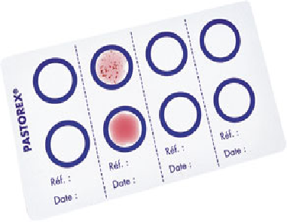
Provas de identificação de MRSA
Teste da coagulase
Teste da catalase
Teste de sensibilidade aos antibióticos

Slide 17
Resultados

Slide 18
MRSA/MSSA
105
100
90
91
88
90
80
75
2007
60
2008
40
2009
20
0
MRSA MSSA
Número de MRSA e MSSA (Staphylococcus aureus sensíveis à meticilina) , isolados nos pacientes dos serviços de internamento do Centro Hospitalar.

Slide 19
Percentagem de S. aureus isolados por produtos no período de estudo.

Slide 20
Distribuição de MRSA por serviços

Slide 21
Número de MRSA isolados em relação aos indivíduos estudados.
ESCOLHER UM DOS GRÁFICOS SEGUINTES
60
1
4
51
50
42
40
34
40
Homens
29
30
Mulheres
20
Crianças
14
11
10
6
0
2007
2008
2009

Slide 22
Discussão/Conclusão
Prevalência de MRSA no CHPV/VC: 14,6%
-Portugal: 50% em 2008 (Sousa et al., 2008);
49,7% dos isolados são MRSA; 50,3% dos isolados são MSSA;
% de MRSA superior no género masculino (50%) e no serviço de medicina (35%);
% de MRSA superior nas amostras de pús e expectoração;

Slide 23
Discussão/ Conclusão
A elevada prevalência de doentes com infecção por MRSA indica que é importante fazer o rastreio em portadores saudáveis quando da sua admissão ao hospital a fim de diminuir as infecções nosocomiais.

Slide 24
Medidas a tomar de acordo com os resultados deste trabalho:
investir na detecção mais rápida de MRSA (PCR)
isolar doentes colonizados/infectados
usar antibióticos tópicos para descolonização de pacientes e pessoal clínico.
realizar estudos com portadores assintomáticos;
estudar factores de risco para efectuar escalas de risco para triagem de doentes;
publicar os dados dos agentes etiológicos e o padrão de susceptibilidades aos antimicrobianos para tratamentos adequados.

Slide 25
